Slide 1

沃胜资产管理
20150216
周报概览

Slide 2
1.1 一周市场热点
国内：
2月9日上证50ETF期权上市。
中国1月CPI同比上涨0.8%为五年多来首次跌破1% 。
中国1月PPI同比降4.3%连跌35个月降幅持续扩大 。
北京银行“双降准”释放资金约136亿元 。
上海自贸区跨境融资规模类别拓宽 利率仅为4.2%
央行2月13日公布，1月份人民币贷款增加1.47万亿元，同比多增2899亿元，1月末，广义货币(M2)余额124.27万亿元，同比增长10.8%，创有纪录以来新低
国际：
俄罗斯总统普京12日在明斯克宣布，乌克兰危机各方同意从2月15日开始停火。 除了商定停火外，各方还就一些经济金融问题达成了一系列协议。
上周纽约原油期货上涨2.11% （报每桶52.78美元）因供应过剩将得到缓解
标普500指数与罗素2000种小型股指数刷新历史最高纪录。油价上涨与好于预期的欧洲经济增长数据抵消了美国消费者信心下滑的影响。
苹果市值首破7000亿美元,成为全球第一家收盘市值突破7000亿美元门槛的公司

Slide 3
1.2 市场表现：沪深、香港指数表现
沪深两市：缩量上涨
香港：缩量上涨
板块 | 深证成指 | 中小板指 | 创业板指 | 沪深300指数 | 上证50指数 | 上证综指 | 国企指数 | 红筹指数 | 恒生指数
涨跌幅(%) | 6.04 | 5.54 | 5.46 | 4.75 | 4.40 | 4.16 | 1.93 | 1.53 | 0.01
成交量变动 | -12.91% | -8.25% | -20.51% | -15.99% | -19.39% | -17.58% | -31.53% | -19.72% | -30.89%
今年以来涨跌幅(%) | 3.89 | 16.44 | 24.03 | -1.81 | -5.97 | -0.95 | -0.52 | 6.17 | 4.56

Slide 4
1.3 市场表现：板块涨跌幅

Slide 5
1.4 市场表现：领涨领跌股
个股涨跌幅前二十位两周间比较
上周涨跌幅前二十位的股票行业中计算机，传媒居多；跌幅前20中行业轻工制造，化工。再前一周涨幅前二十位的股票计算机，传媒，机械设备居多；跌幅前20中分布较广。
涨幅(%)前20位 |  |  |  |  | 跌幅(%)前20位
证券代码 | 证券简称 | 周涨跌幅 % | 申万行业 |  | 证券代码 | 证券简称 | 周涨跌幅 % | 申万行业
603799.SH | 华友钴业 | 61.1157 | 有色金属 |  | 603600.SH | 永艺股份 | -16.9920 | 轻工制造
300364.SZ | 中文在线 | 61.0714 | 传媒 |  | 603899.SH | 晨光文具 | -16.0843 | 轻工制造
600318.SH | 巢东股份 | 61.0390 | 建筑材料 |  | 603611.SH | 诺力股份 | -14.7735 | 机械设备
300033.SZ | 同花顺 | 35.8066 | 计算机 |  | 603686.SH | 龙马环卫 | -12.9360 | 机械设备
601519.SH | 大智慧 | 35.7938 | 计算机 |  | 603698.SH | 航天工程 | -10.9037 | 建筑装饰
600865.SH | 百大集团 | 34.9323 | 商业贸易 |  | 300418.SZ | 昆仑万维 | -10.1505 | 传媒
300378.SZ | 鼎捷软件 | 34.2878 | 计算机 |  | 600163.SH | *ST南纸 | -9.9458 | 轻工制造
002072.SZ | 凯瑞德 | 33.4081 | 纺织服装 |  | 002066.SZ | 瑞泰科技 | -9.4253 | 建筑材料
000910.SZ | 大亚科技 | 33.2121 | 轻工制造 |  | 300304.SZ | 云意电气 | -9.2315 | 汽车
300166.SZ | 东方国信 | 32.8557 | 计算机 |  | 000806.SZ | 银河投资 | -7.9114 | 电气设备
300104.SZ | 乐视网 | 31.6894 | 传媒 |  | 000059.SZ | 华锦股份 | -7.8141 | 化工
002095.SZ | 生意宝 | 31.6494 | 传媒 |  | 603558.SH | 健盛集团 | -7.6786 | 纺织服装
600767.SH | 运盛实业 | 29.1592 | 房地产 |  | 002734.SZ | 利民股份 | -7.4539 | 化工
600060.SH | 海信电器 | 27.6495 | 家用电器 |  | 600155.SH | 宝硕股份 | -7.3826 | 化工
000717.SZ | 韶钢松山 | 26.9592 | 钢铁 |  | 300415.SZ | 伊之密 | -7.3438 | 机械设备
000046.SZ | 泛海控股 | 26.0755 | 房地产 |  | 600576.SH | 万好万家 | -7.3132 | 房地产
002364.SZ | 中恒电气 | 25.7569 | 电气设备 |  | 002323.SZ | 中联电气 | -7.3044 | 电气设备
002462.SZ | 嘉事堂 | 25.3434 | 医药生物 |  | 600282.SH | 南钢股份 | -7.2917 | 钢铁
600518.SH | 康美药业 | 24.5086 | 医药生物 |  | 600291.SH | 西水股份 | -7.1587 | 非银金融
300208.SZ | 恒顺电气 | 23.6527 | 电气设备 |  | 300353.SZ | 东土科技 | -7.0116 | 通信

Slide 6
2.1 信托公布净值
沃胜一期2月06日信托公布净值为187.21，今年以来增长率14.41%.
沃胜二期2月06日信托公布净值为106.99（累计净值156.02），今年以来增长率21.77%.
沃胜三期2月06日信托公布净值为115.83，今年以来增长率13.6%.
沃胜五期2月06日信托公布净值为128.76，今年以来增长率9.48%.
沃胜六期2月06日信托公布净值为127.94，今年以来增长率8.76%.

Slide 7
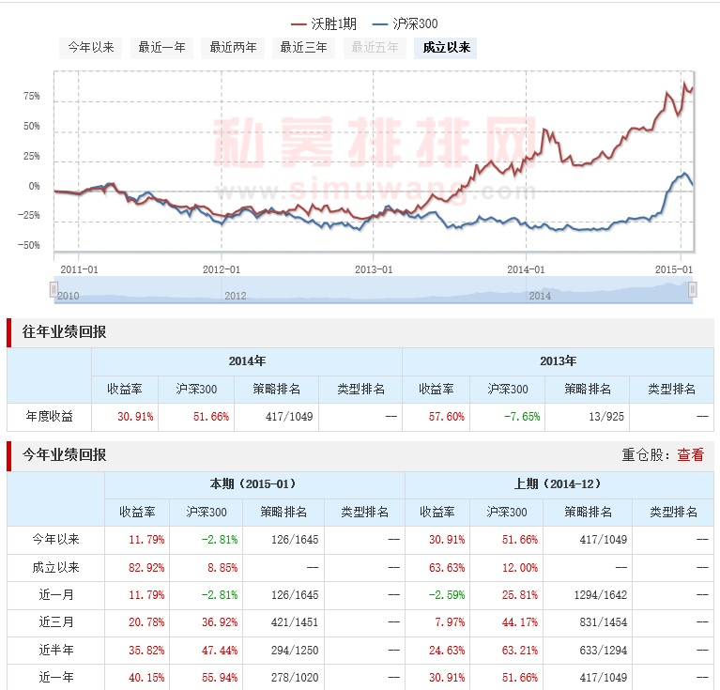
2.2 沃胜一期私募排排网排名

Slide 8
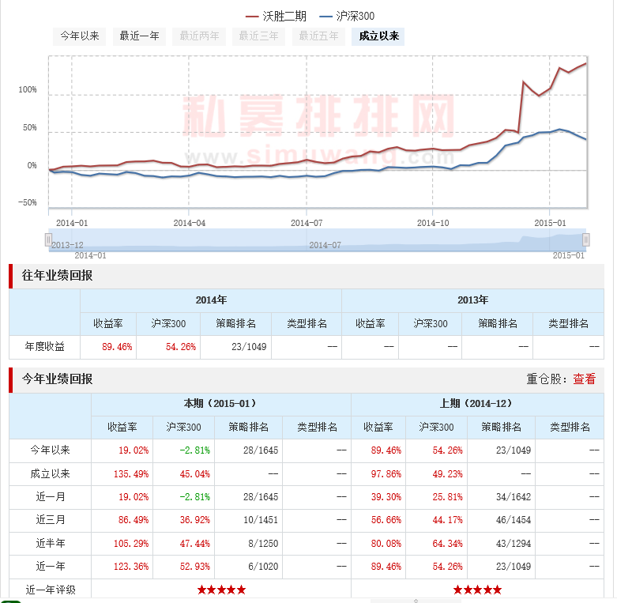
2.2 沃胜二期私募排排网排名

Slide 9
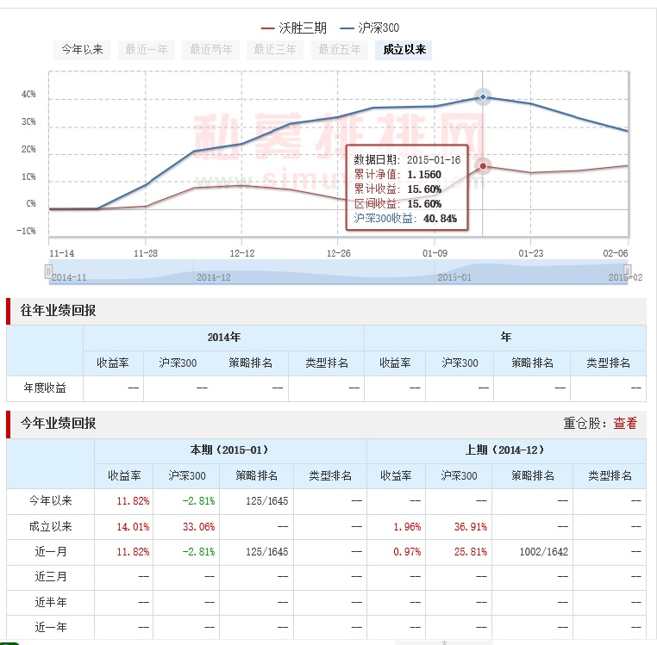
2.2 沃胜三期私募排排网排名

Slide 10
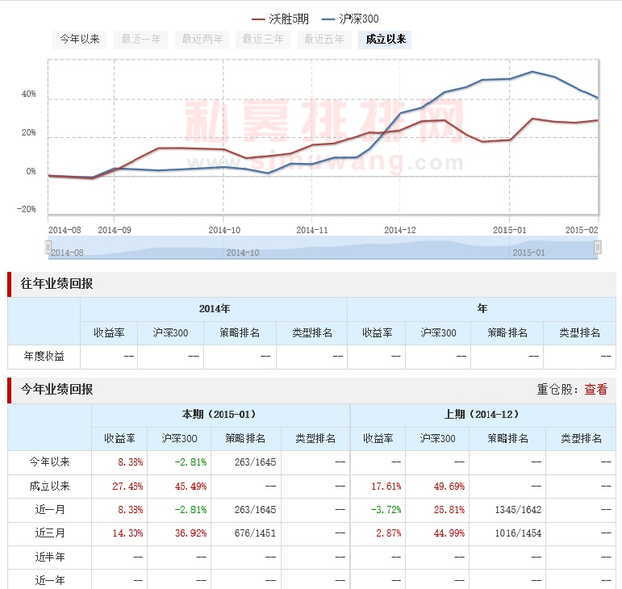
2.2 沃胜五期私募排排网排名

Slide 11
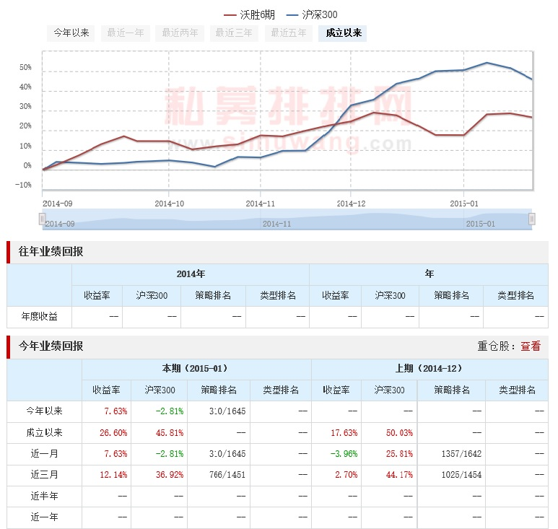
2.2 沃胜六期私募排排网排名

Slide 12
谢 谢

